Slide 2
Направление совершенствования контрольных измерительных материалов для оценки учебных достижений по физике (ОГЭ, ЕГЭ, ВПР)
М.Ю. ДЕМИДОВА, доктор педагогических наук
руководитель центра педагогических измерений
ФГБНУ «Федеральный институт педагогических измерений»

Slide 3
Проект концепции физического образования
Физика – системообразующий предмет для предметной области «Есте­ственнонаучные учебные предметы», поскольку физические законы лежат в основе процессов и явлений, изучаемых химией, биологией, астрономией и физической географией. Физическое образование должно готовить российских граждан к жизни и работе в условиях современной инновационной экономики, которая только и может обеспечить реальное благосостояние населения и выход России на передовые позиции в мире в науке и технологиях.
Школьное физическое образование:
выявление и подготовка талантливых молодых людей для продолжения образования и дальнейшей профессиональной деятельности в области естественнонаучных исследований и создании новых технологий.
формирование естественнонаучной грамотности и интереса к науке у основной массы учащихся, которые в дальнейшем будут заняты в самых разнообразных сферах деятельности.

Slide 4
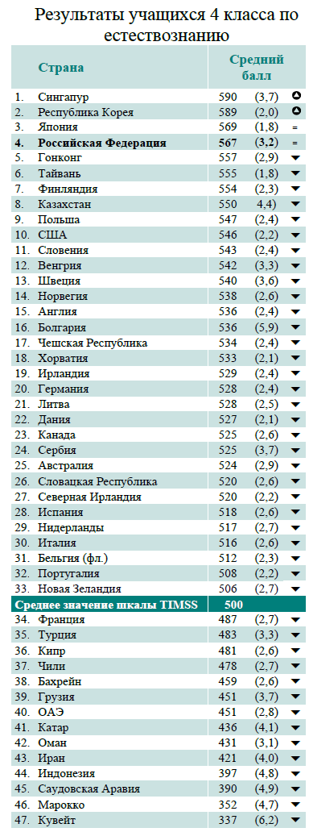
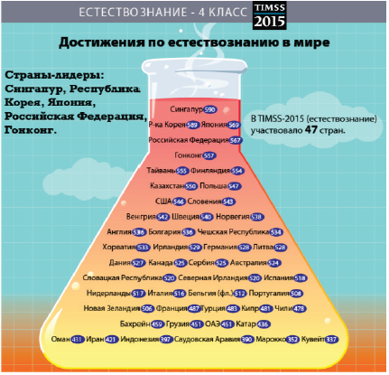
Текущее положение. Основные результаты TIMSS.Естествознание, 4 класс
567 баллов по международной шкале.
Выше – Сингапур и Корея.
Нет значимых различий с результатами Японии
Ниже – 43 страны

Slide 5
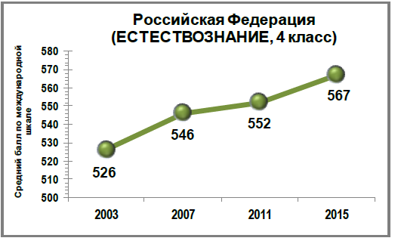
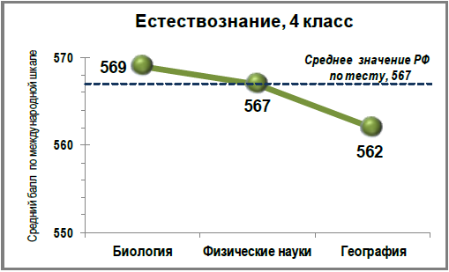
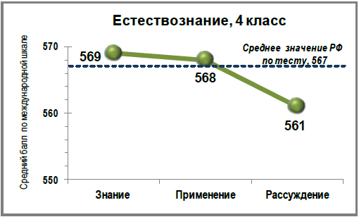
Основные результаты. Естествознание, 4 класс
Результаты по видам познавательной деятельности:
Россия – максимальный результат «Знание»
Республика Корея, Сингапур – максимальный результат «Рассуждение»

Slide 6
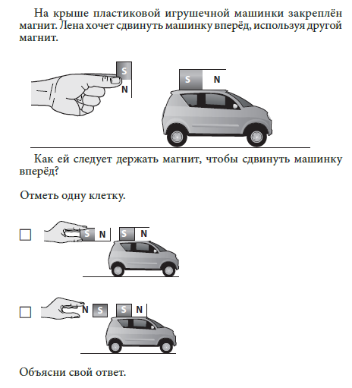
Примеры выполнения заданий
Пример.
Россия – 36%
Сингапур – 83%
Пример.
Россия - 68%

Slide 7
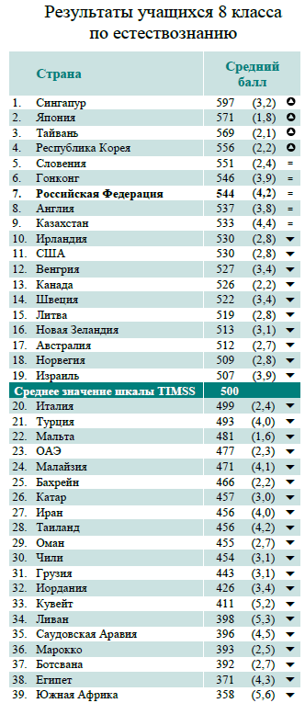
Основные результаты TIMSS. Естествознание, 8 класс

Slide 8
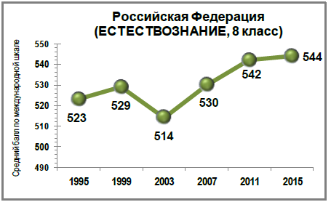
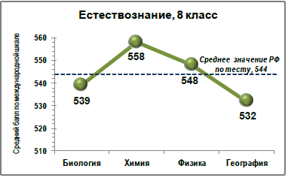
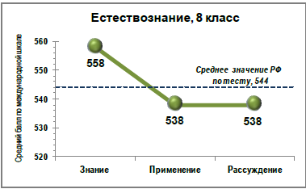
Основные результаты. Естествознание, 8 класс
Результаты по видам познавательной деятельности:
Россия – максимальный результат «Знание»
Тайвань - максимальный результат «Знание»
Сингапур, Япония – максимальный результат «Применение»

Slide 9
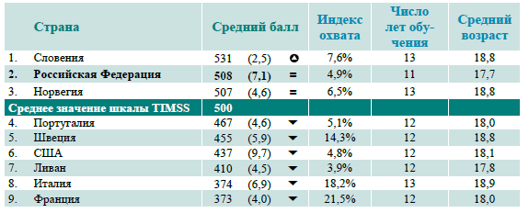
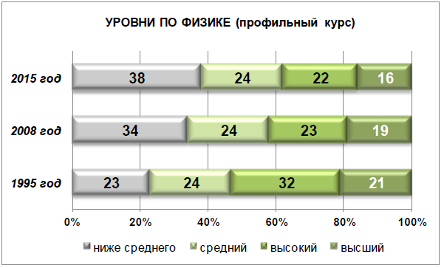
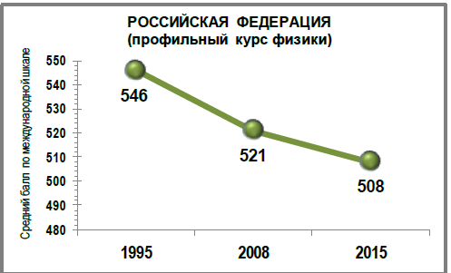
Основные результаты TIMSS. Физика, 11 класс

Slide 10
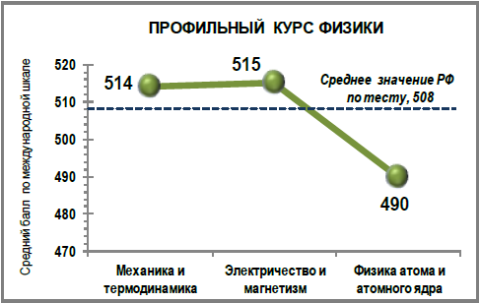
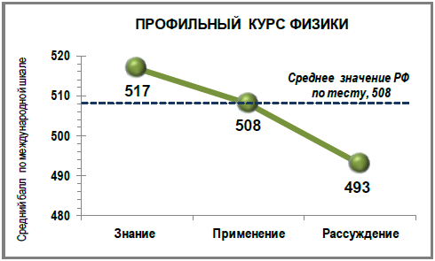
Основные результаты. Физика, 11 класс

Slide 11
Результаты ЕГЭ
Из примерно 170 тысяч участников ЕГЭ по физике почти три четверти успешно выполняют лишь задания базового уровня.
Примерно четверть участников ЕГЭ демонстрируют умения выполнять задания повышенного уровня и решать стандартные задачи по физике.
Немногим более 11% от числа всех участников экзамена показывают умения выполнять задания высокого уровня сложности и готовность к успешному обучению в вузах по физическим специальностям.
В нашей стране профильный курс физики изучает лишь порядка 30-35 тысяч выпускников, что явно недостаточно для качественного восполнения научно-технических и инженерных кадров. Нуждается в усилении работа по привлечению учащихся в профильные физико-математические классы, расширению сети таких классов.

Slide 12
Место в учебном плане
В соответствии с ПООП содержание образования, относящиеся к области физики, реализуется в рамках следующих учебных предметов:
«Окружающий мир» в 1-4 классах;
«Физика» в 7-9 классах;
«Естествознание» в 10-11 классах (базовый уровень);
«Физика» в 10-11 классах (базовый уровень);
«Физика» в 10-11 классах (углубленный уровень);
«Астрономия» в 11 классах (предмет планируется к введению).

Slide 13
Содержательные линии
Содержательные линии по физике для уровней основного и среднего общего образования:
становление и развитие естественнонаучного знания, смена научных картин мира, физика как развивающаяся наука
логика естественнонаучного познания; естественнонаучные методы изучения природы; планирование и проведение теоретических и экспериментальных исследований
модели и моделирование в физике, границы применимости физических моделей; моделирование и исследование моделей
причинность, дополнительность и соответствие в физике
строение и свойства вещества, физические превращения вещества
движение и взаимодействие тел
механическая энергия и её превращения
электромагнитное взаимодействие; электромагнитное поле, его частные проявления; колебания и волны
частицы, волны, кванты, строение материи, взаимосвязь и взаимопревращения вещества и поля
физика как основа техники и технологий

Slide 14
Предложения по модернизации содержания и технологий преподавания
Пересмотреть исторически сложившееся содержание естествознания в начальной школе в сторону усиления вопросов, связанных с элементами физико-химических знаний. Целесообразно ввести в учебно-методические комплекты по окружающему миру систему лабораторных ученических опытов, направленных на формирование умения самостоятельно проводить простейшие наблюдения и опыты.
В 5-6 классах предусмотрено изучение только систематических курсов биологии и географии, во ФГОС произошел полный отказ от существовавшей ранее возможности изучения в младшем подростковом возрасте интегрированного курса естествознания, который включал и физическую составляющую. Возвратить возможность преподавания интегрированного курса «Естествознание» в 5-6 классах, предшествующего систематическим курсам физики, химии и биологии.

Slide 15
Предложения по модернизации содержания и технологий преподавания
В 7-9 классах при изучении систематического курса физики, сохраняя общий подход к изучению эмпирического уровня научных знаний (изучение физики явлений), сделать акцент на усиление методологической составляющей (исследовательский подход в лабораторных работах) и перенос акцента в требованиях к результатам (требование на уровне применения знаний) с решения расчетных задач на объяснение физических явлений на основе имеющихся теоретических знаний (качественные задачи). Усиление практической части курса основной школы (расширение числа ученических практических работ) должно обеспечивать мотивацию к изучению предмета, увеличение доли обучающихся, выбирающих физику в качестве профильного предмета в средней школе.
Целесообразно предусмотреть разработку программ для образовательных организаций, реализующих программы повышенного образовательного уровня и реализующие расширенное обучение физике, начиная с 8 класса.

Slide 16
Предложения по модернизации содержания и технологий преподавания
В существующей модели ФГОС требования к предметным результатам представлены в предельно обобщенном виде; они являются, скорее, целевыми установками изучения учебного предмета. Необходимо провести работу по детализации требований ФГОС к предметным результатам по физике и дополнить их основными содержательными линиями для каждого уровня образования.
Нуждается в доработке документы, регламентирующие содержание физического образования в ПООП ООО и СОО. Планируемые результаты освоения содержания программы целесообразно разработать по каждому классу. При отборе планируемых результатов следует учитывать не только познавательные результаты (как это сделано в настоящее время), но и коммуникативные и регулятивные действия, освоение которых наиболее эффективно осуществляется средствами физики, а также те ценностные установки, которые необходимы для формирования естественнонаучных компетенций.

Slide 17
Предложения по модернизации содержания и технологий преподавания
Повышение уровня квалификации учителей физики
В случае введения в учебный план предмета «Астрономия» целесообразно при получении высшего образования присваивать квалификацию «учитель физики и астрономии».
Целесообразно разработать специальный профессиональный стандарт для учителей физики, расширив и конкретизировав необходимые умения в обобщенных трудовых функциях (например, умения, связанные с обеспечением функционирования лаборатории кабинета физики, обеспечением экспериментальной части программы по предмету).
Важнейшим показателем оценки деятельности учителя физики должен быть показатель динамики образовательных достижений обучающихся, о которой можно судить как на основании внешних оценочных процедур, так и на основании внутреннего мониторинга образовательной организации.

Slide 18
Предложения по модернизации содержания и технологий преподавания
Модернизация подходов к преподаванию физики
Внедрение современных технологий обучения:
технология использования компьютерного моделирования в процессе исследовательского обучения,
технология, основанная на использовании планшетных компьютеров и мобильных телефонов,
технология сотрудничества в обучении (работа в малых группах сотрудничества),
технология «перевернутого» обучения (самостоятельное изучение нового материала до проведения урока),
технология дополненной реальности (виртуальные объекты и информация дополняют сведения о физических объектах и окружающей среде при проведении учебных исследований);
технология формирования экспериментальных умений учащихся.
Одним из приоритетных направлений обучения учащихся физике является проектно-исследовательская деятельность в рамках STEM-технологии. Суть STEM-технологии состоит в организации такой среды обучения, которая делает учащихся активными участниками образовательного процесса, дает возможность широкого выбора в области будущего профессионального развития на основе фундаментальной естественнонаучной и математической подготовки.
Целесообразно усовершенствовать подходы к оценке учебных достижений по физике, усилив в предметных измерительных материалах роль качественных задач различного уровня сложности, поскольку именно эта группа заданий позволяет формировать умение рассуждать, выстаивать доказательные объяснения с опорой на изученные явления, факты и закономерности.

Slide 19
Предложения по модернизации содержания и технологий преподавания
Материально-технические условия организации процесса обучения физике требуют оснащения кабинета физики необходимым оборудованием, а также оснащение специальной лаборатории для занятий проектной и учебно-исследовательской деятельностью (единого для всех предметов естественнонаучного цикла).
Отбор оборудования для кабинета физики должен осуществляться на основе принципов полноты, преемственности и оптимального сочетания классических и современных (компьютерных) средств измерений.
Приоритетом является лабораторное оборудование для фронтального эксперимента, которое оптимально представлять в виде тематических комплектов (по механике, молекулярной физике, электричеству и оптике).
Целесообразно перейти на Федеральный программно-целевой способ обновления материальной базы школьных кабинетов физики.
Важным является введение экспериментальных заданий в КИМ ЕГЭ по физике. Для выполнения экспериментальных заданий могут используются наборы оборудования на базе традиционных приборов и материалов, включенных в перечень оборудования для школьных кабинетов физики, либо компьютерный измерительный блок

Slide 20
КИМ ЕГЭ-2017
Часть 1
23 задания
10 заданий с записью ответа в виде числа
1 задание с записью ответа в виде слова
2 задания с записью ответа в виде двух чисел
4 задания на множественный выбор (2 ответа из 5)
6 заданий на соответствие и изменение величин
Часть 2
8 задач: 3 с кратким ответом, 5 с развернутым ответом

Slide 21
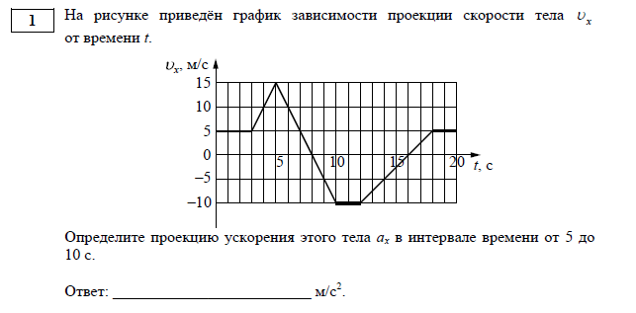
Новые формы заданий. Задание 1 (графики, определение модуля или проекции величины)

Slide 22
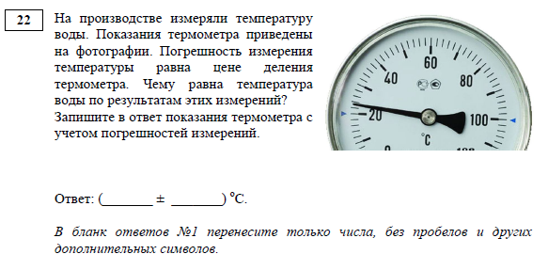
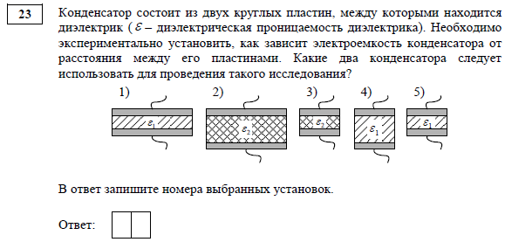
Новые формы заданий. Задание 22 (две модели заданий)

Slide 23
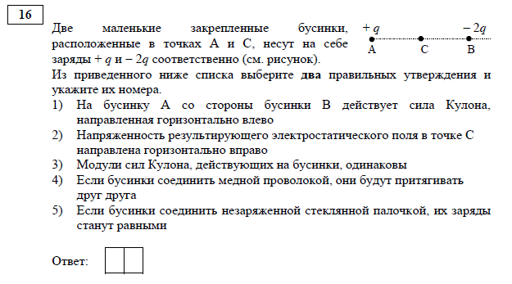
Новые формы заданий. Задание 5 (интерпретация данных опытов, объяснение явлений)

Slide 24
Часть 2
8 задач:
2 задачи по механике
2 задачи по МКТ и термодинамике
3 задачи по электродинамике
1 задача по квантовой физике
№25 – механика, МКТ
№26 - МКТ и термодинамика,
электродинамика
№27 – электродинамика
Тренировочные варианты
№28 (качественная) -
механика -электродинамика
№29 – механика
№30 – МКТ и термодинамика
№31 – электродинамика №32 – квантовая физика

Slide 25
ВПР-11. Основные подходы
к разработке ВПР-11
Назначение ВПР
ВПР-11 предназначена для итоговой оценки учебной подготовки выпускников, изучавших школьный курс данного предмета на базовом уровне.
Документ, определяющий содержание ВПР:
Федеральный компонент государственного образовательного стандарта среднего (полного) общего образования по предмету, базовый уровень (приказ Минобразования России от 05.03.2004 № 1089).
Время выполнения работы – 90 минут.

Slide 26
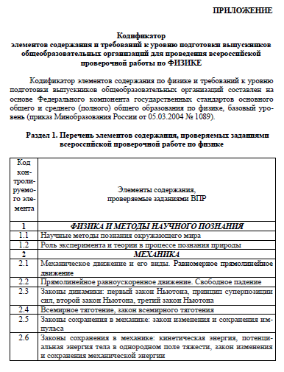
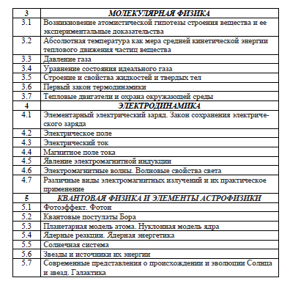
Особенности кодификаторов

Slide 27
Основные подходы к разработке ВПР-11
Структура и содержание ВПР:
Распределение заданий по содержанию (все блоки, наиболее важные элементы содержания)
Распределение заданий по проверяемым умениям (приоритет значимых для общеобразовательной подготовки)
Контекст (приоритет заданий, построенных на ситуациях жизненного характера)
Небольшое число заданий (18 заданий)
Распределение заданий по уровням сложности (порядка 30% от общего балла за работу)
Приоритет заданий с открытым ответом

Slide 28
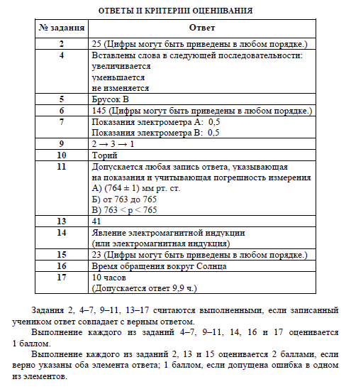
Оценивание заданий
Верные ответы, включая возможные варианты ответов.
Требования к выставлению максимального балла и балла для частично верного ответа.

Slide 29
Структура работы
Пять групп заданий:
Понимать смысл изученных физических понятий, величин, законов, моделей.
Описывать и объяснять физические явления и свойства тел.
Объяснять устройство и принцип действия технических объектов.
Делать выводы на основе экспериментальных данных, планировать исследование
Воспринимать и оценивать информацию физического содержания (работа с текстом)
Проверка фундаментальных принципов и законов, наиболее значимых элементов содержания из всех разделов курса физики

Slide 30
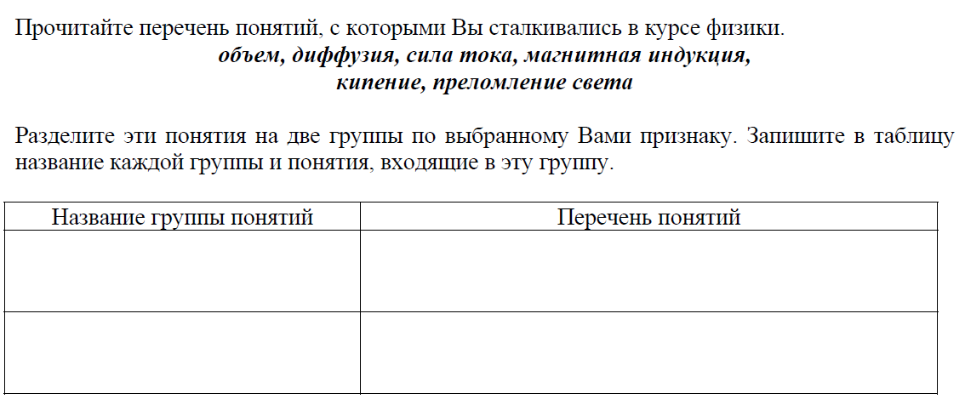
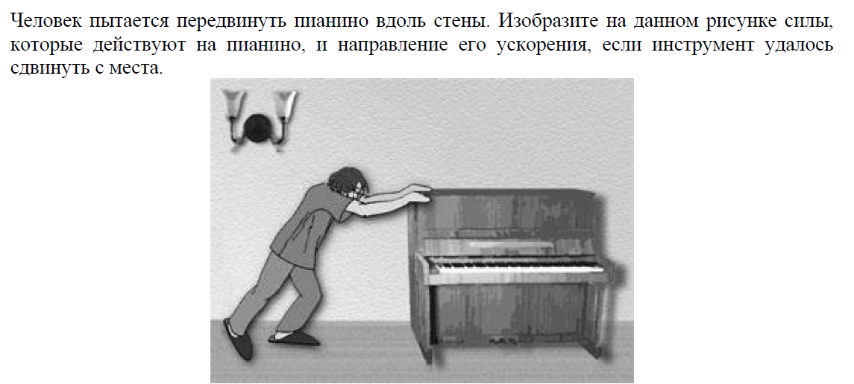
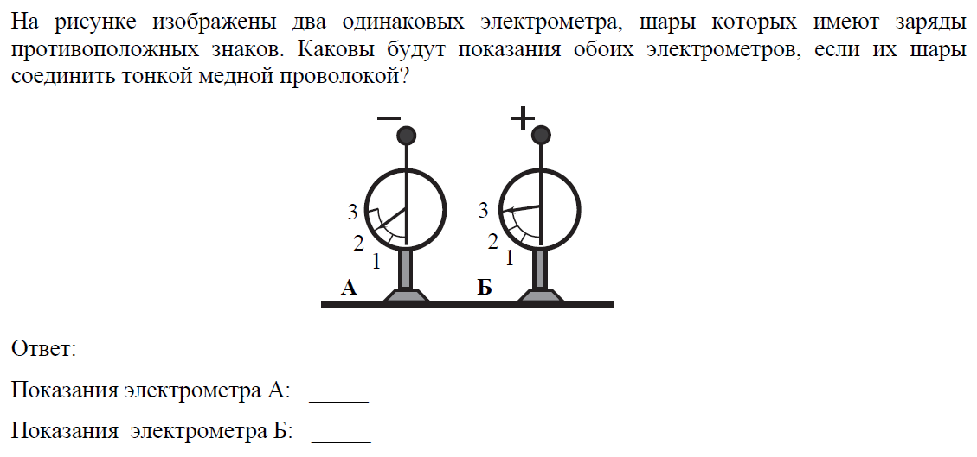
Понятия, законы, модели.
Примеры заданий

Slide 31
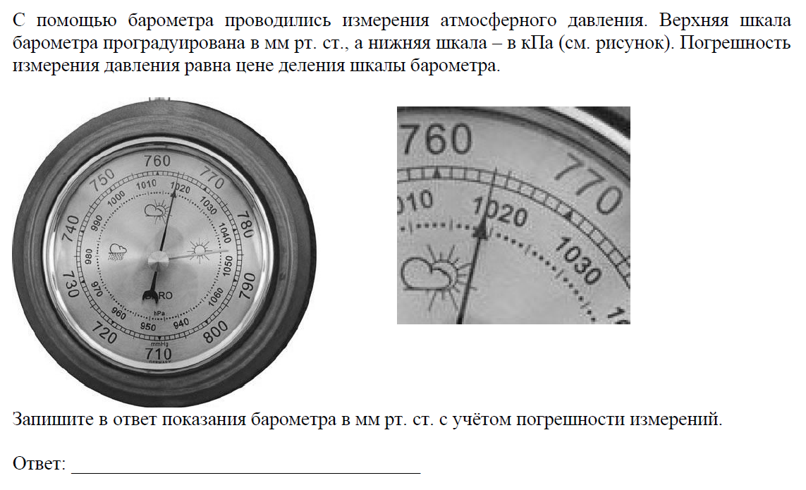
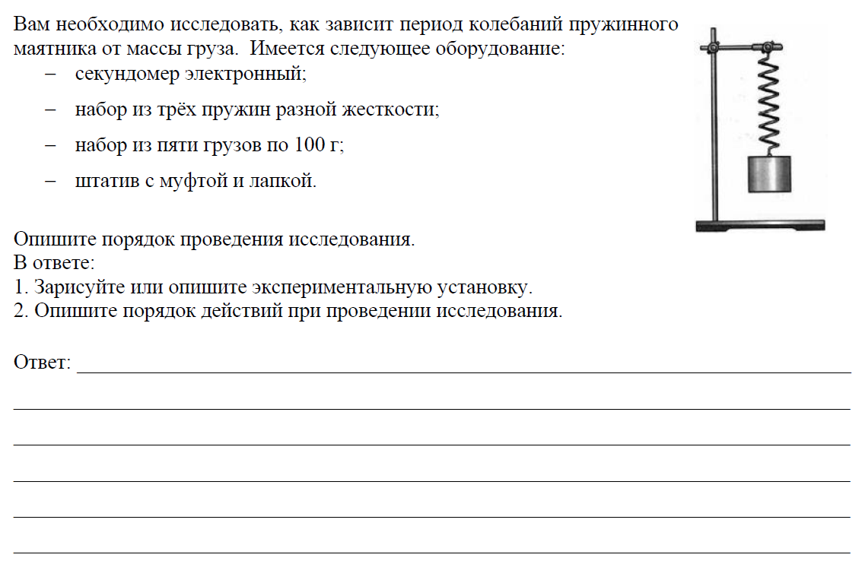
Методы научного познания.
Примеры заданий
Снятие показаний
приборов
Самостоятельное планирование исследований.

Slide 32
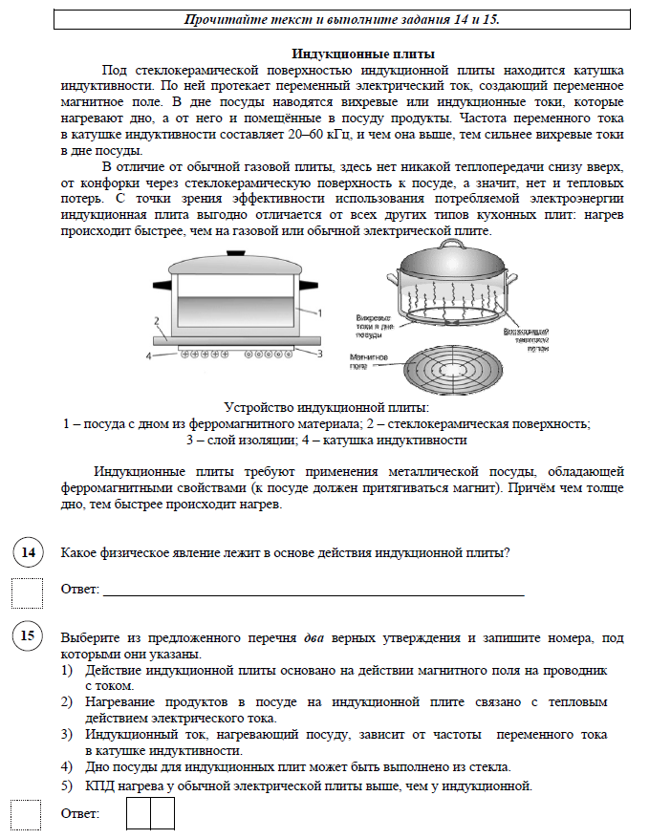
Работа с текстом.
Примеры
заданий

Slide 33
Серия «ЕГЭ. ФИПИ – школе»
Серия подготовлена при участии
Федерального института педагогических измерений
Авторы изданий – руководители и
члены Федеральных предметных комиссий разработчиков КИМ ЕГЭ.
В серию входят издания:
ЕГЭ 2017. Типовые экзаменационные
варианты. 10 вариантов
ЕГЭ 2017. Типовые экзаменационные варианты. 30 вариантов
Варианты полностью соответствуют демоверсиям КИМ ЕГЭ 2017 года и прошли экспертизу ФИПИ.
Издания могут использоваться для контроля результатов освоения школьниками образовательных программ среднего общего образования и подготовки обучающихся к ЕГЭ 2017 года.

Slide 34
Серия «ОГЭ. ФИПИ – школе»
Серия подготовлена при участии
Федерального института педагогических измерений
Авторы изданий – руководители и
члены Федеральных предметных комиссий разработчиков КИМ ОГЭ и ЕГЭ.
В серию входят издания:
ОГЭ 2017. Типовые экзаменационные
варианты. 10 вариантов
ОГЭ 2017. Типовые
экзаменационные варианты. 30 вариантов
Варианты полностью соответствуют демоверсиям КИМ ОГЭ 2017 года и прошли экспертизу ФИПИ.
Издания могут использоваться для контроля результатов освоения школьниками образовательных программ основного общего образования и подготовки обучающихся к ОГЭ 2017 года.

Slide 35
Учебно-экзаменационный банк
Издания серии направлены на комплексную подготовку школьников к государственной итоговой аттестации ОГЭ/ЕГЭ на основе системного повторения всех тем учебного курса,
интенсивной тренировки, самопроверки и контроля.
В серию входят издания:
Учебный экзаменационный банк. Типовые задания. В каждой книге:
- типовые экзаменационные задания КИМ ОГЭ/ЕГЭ,
сгруппированные по тематическому принципу
- ответы и критерии оценивания.
Учебный экзаменационный банк. Тематические работы. В каждой книге:
- проверочные работы по всем темам кодификатора, составленные из типовых экзаменационных заданий
КИМ ОГЭ/ЕГЭ;
- ответы и критерии оценивания.
Учебный экзаменационный банк. Учебная тетрадь. В каждой книге: - краткая теоретическая информация по каждой теме; - типовые экзаменационные задания КИМ ОГЭ/ЕГЭ
по каждой теме с полями для фиксации ответов;
- типовые варианты КИМ ОГЭ/ЕГЭ с бланками для
ответов;
- ответы и критерии оценивания ко всем заданиям.
Готовится
к выпуску
Серия готовится к выпуску при участии
Федерального института педагогических измерений

Slide 36
Серия «Модульный триактив-курс»
Издания серии активизирует работу обучающегося по ТРЕМ направлениям:
актуализация и систематизация знаний;
развитие умений и навыков
практического применения знаний при
выполнении типовых экзаменационных
заданий в формате тренинга и
контроля/самоконтроля;
формирование универсальных учебных
действий, необходимых для успешного
выполнения экзаменационных работ.
Модульный триактив-курс предназначен
для использования в учебном процессе
в качестве дополнительного пособия к
основному учебно-методическому
комплексу по предмету;
для систематических внеурочных занятий
по подготовке к государственной итоговой
аттестации (ОГЭ и ЕГЭ);
для интенсивной самостоятельной
подготовки обучающихся к экзаменам.
ВСЕ ПРЕДМЕТЫ – ВСЕ КЛАССЫ

Slide 37
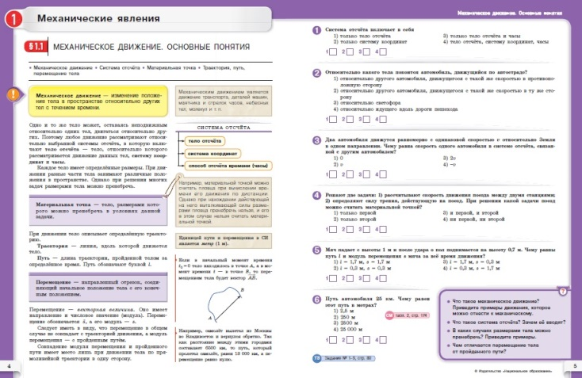
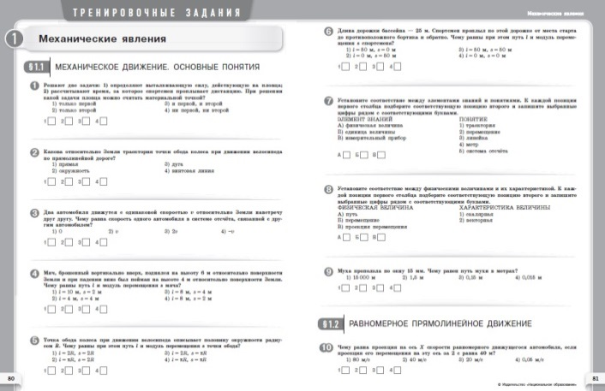
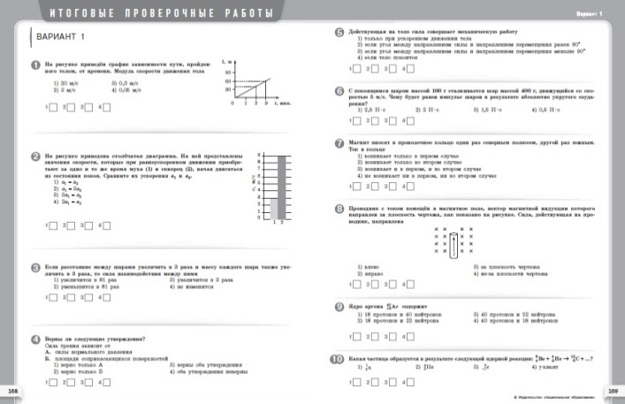
Серия «Модульный триактив-курс»
Серия подготовлена с участием разработчиков
контрольных измерительных материалов ОГЭ и ЕГЭ.

Slide 38
Серия «Модульный триактив-курс»
Каждое издание содержит ТРИ блока:
теоретический блок – учебно-диагностическая книга, состоящая
из тематических модулей с теоретической информацией в виде краткого текста, схем, таблиц, иллюстраций и с обучающими заданиями, сопровождаемыми комментариями по их выполнению;
практический блок – тренировочная тетрадь, состоящая из тематических модулей с заданиями и полями для записи ответов
в формате рабочей тетради;
контрольный блок – контрольная тетрадь с вариантами
итоговых проверочных работ.

Slide 39
Контактная информация
ООО «Издательство «Национальное образование»
+7 (495) 788-00-75
info@n-obr.ru
национальноеобразование.рф
www.n-obr.ru

